Slide 1
Komputer dla gracza oraz do prac graficznych
Radosław Terelak
Jakub Nowak
Alan Popiel
LTK XI Sekcja II

Slide 2
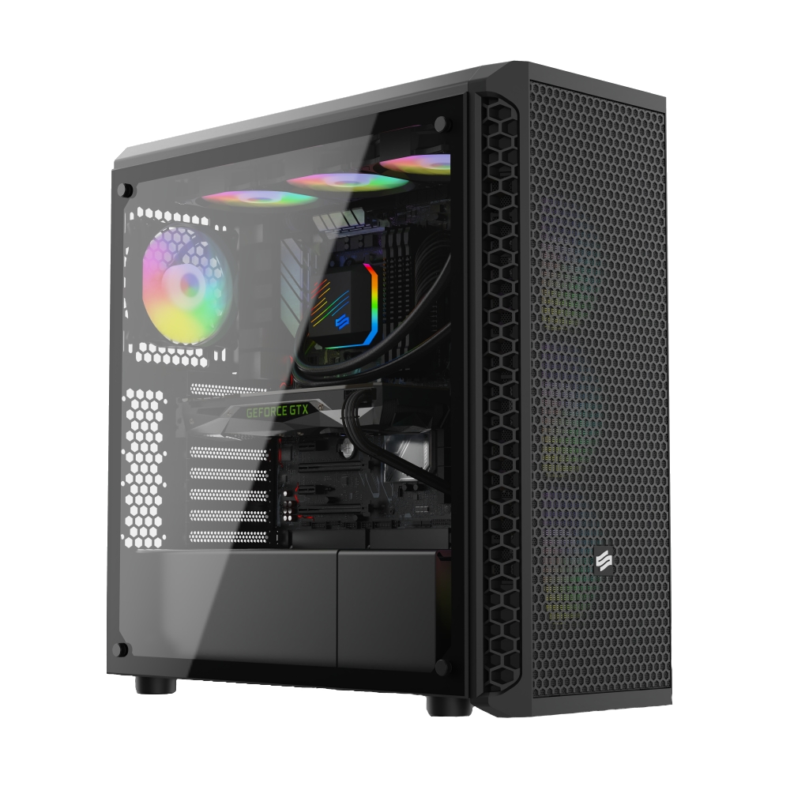
Komputer dla gracza
Koszt zestawu : 11 000,00 zł

Slide 3
Najważniejsze cechy zestawu
Karta graficzna pozwalająca na rozgrywkę w wysokiej rozdzielczości oraz dużej ilości klatek na sekundę,
Procesor sprawnie działający z wieloma aplikacjami w tle,
Płyta główna kompatybilna z resztą podzespołów posiadająca wiele użytecznych portów,
Pamięć RAM wystarczająco duża by uniknąć niepotrzebnych ponownych ładowań,
Dysk SSD, którego wielkość pozwala na zainstalowanie wielu gier oraz przechowywanie materiałów wideo z rozgrywek,
Zasilacz o odpowiedniej mocy bez problemu radzący sobie z zasilaniem całego komputera,
Obudowa posiadająca wiele portów użytkowych oraz interesujący design.

Slide 4
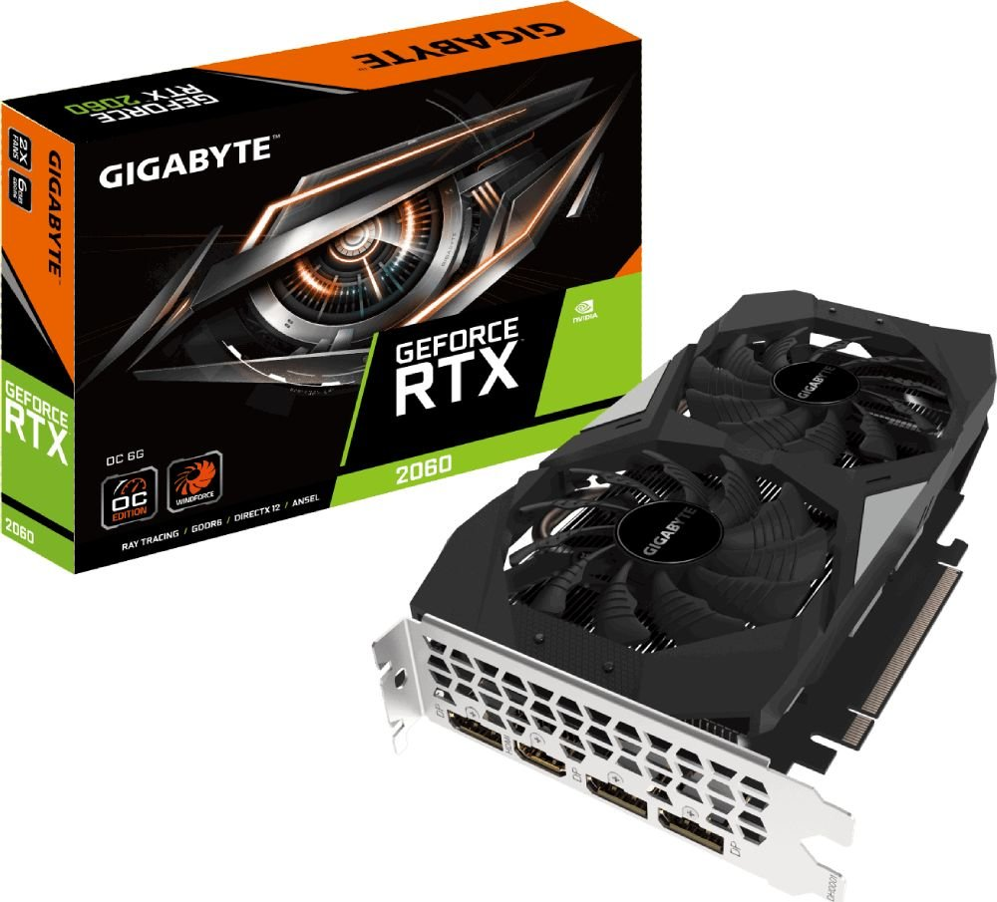
Karta graficzna
Gigabyte GeForce RTX 2060 OC 6GB GDDR6
Technologia RTX - symuluje fizyczne zachowanie się światła, umożliwiając renderowanie w czasie rzeczywistym grafiki w wysokiej jakości.
6GB Pamięci RAM GDDR6 - wystarczająca na obecne potrzeby gier, wystarczy na kilka następnych lat.

Slide 5
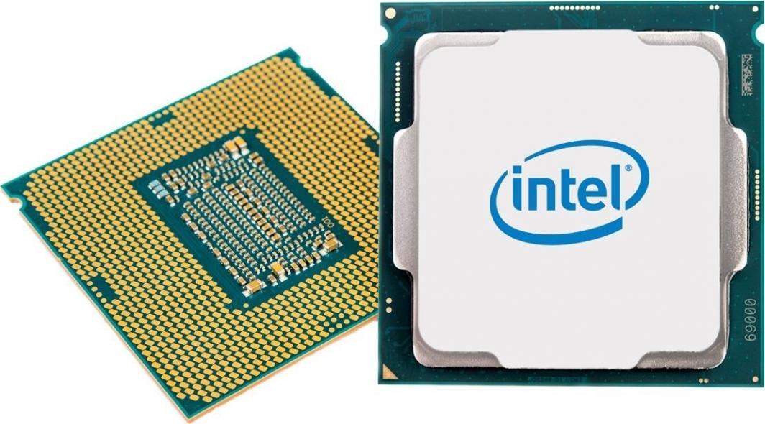
Procesor
Intel Core i7-10700KF
Ten procesor oferuje najlepszy stosunek ceny do jakości. Zapewnia najwyższe klatki na sekundę w grach spośród procesorów Intel i7. Oferuje najszybszą kompresję spośród tej gamy procesorów.
Poradzi sobie z wieloma programami na raz, streaming i renderowanie nie będzie problemem.

Slide 6
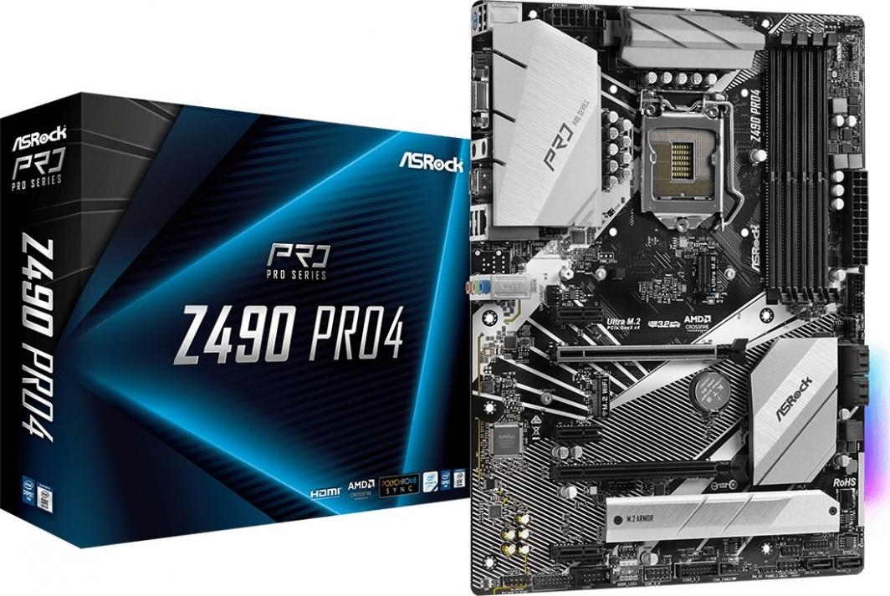
Płyta główna
ASRock Z490 PRO4
Ta płyta główna posiada wiele funkcjonalnych portów, na panelu tylnym znajduje się nawet USB typu C.
Płyta główna jest kompatybilna z zaprezentowanym wcześniej procesorem. Posiada 4 gniazda dla pamięci RAM. Umożliwia łączenie kart graficznych w celu zwiększenia wydajności.

Slide 7
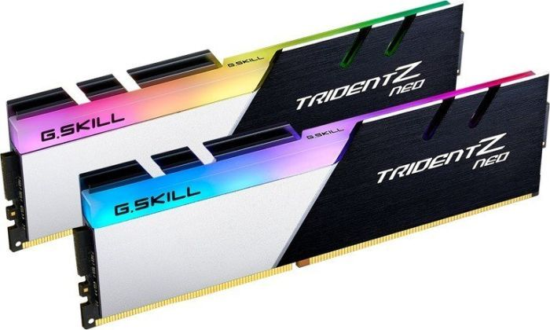
Pamięć RAM G.Skill Trident Z Neo 32GB
Dwa moduły pamięci łącznie dające 32GB będą wystarczające do obecnych standardów gamingu. Technologia DDR4 oferuje bardzo szybki przesył danych. W razie potrzeby na płycie głównej znajdują się kolejne sloty umożliwiający dodanie większej ilości pamięci RAM w przyszłości.

Slide 8
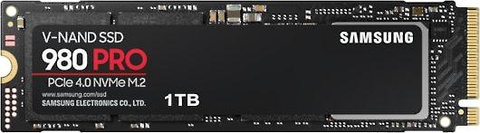
Dysk SSD
Samsung 980 PRO
W tej chwili najwydajniejszy dysk SSD w technologii PCIe 4.0 NVMe. Odczyt w badaniach laboratoryjnych tego dysku to aż 7000 MB/s, a jego zapis może osiągnąć nawet 5000 MB/s. W porównaniu do klasycznego dysku SSD SATA, 980 PRO jest do 13x szybszy.

Slide 9
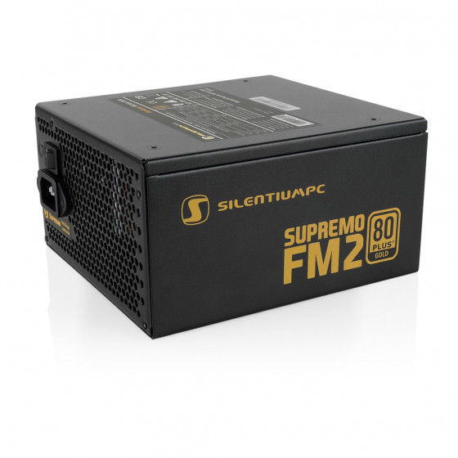
Zasilacz SilentiumPC Supremo FM2 Gold 750W
Zasilacz uznany certyfikatem 80 PLUS GOLD. Oferuje sprawność energetyczną na poziomie 92%. Zasilacz jest bardzo cichy do 70% obciążenia. Jeden z najlepszych w swojej kategorii.

Slide 10
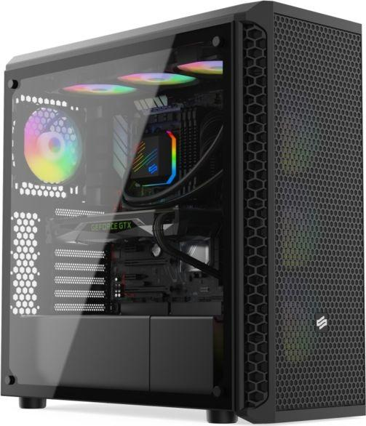
Obudowa
SilentiumPC Signum SG7
Obudowa jest wyposażona w liczne i rozległe otwory wentylacyjne, 4 wentylatory zapewniają ponadprzeciętny poziom wentylacji. W obudowie na panelu przednim jest tzw. panel typu ‘mesh’, który umożliwia generowanie strumienia powietrza chłodzącego kartę graficzną czy procesor.

Slide 11
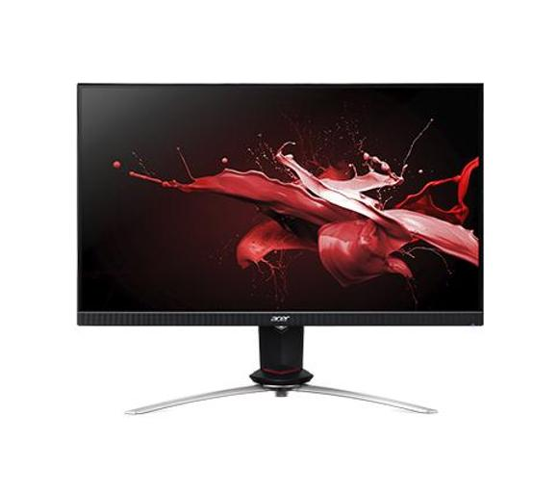
Monitor
Acer Nitro
24.5 calowy monitor Acer Nitro XV253QXbmiiprzx oferuje częstotliwość na poziomie 240 Hz co sprawia, że w grach możemy osiągnąć przewagę nad innymi graczami. Monitor jest wyposażony w technologię HDR oraz posiada czas reakcji na poziomie 0.5ms.

Slide 12
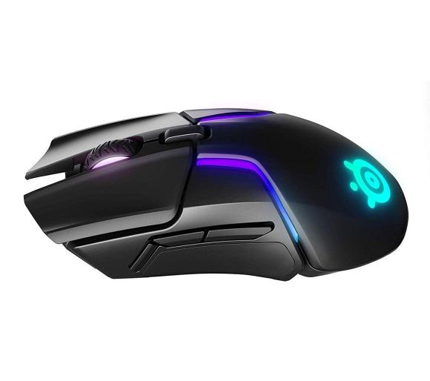
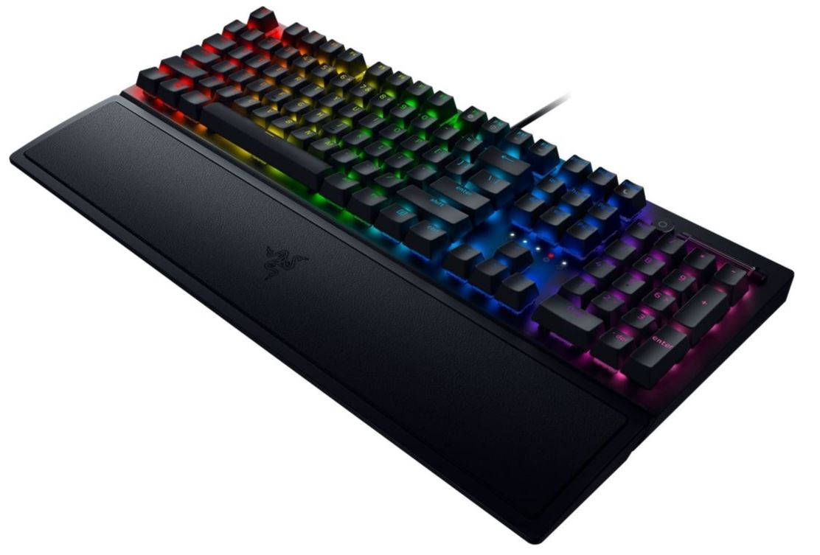
Mysz i klawiatura
Bezprzewodowa mysz SteelSeries Rival 650 wyposażona w 7 programowalnych przycisków wyposażona w sensor optyczny TrueMove3 zapewnia śledzenie 1:1. Wystarczy 15 minut ładowania, aby zapewnić 10h rozgrywki.
Razer Blackwidow V3 to klawiatura mechaniczna z najwyższej półki. Przełączniki Razer Green posiadają deklarowaną żywotność 60 milionów kliknięć.

Slide 13
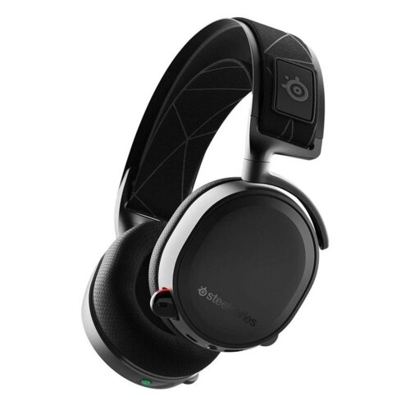
Słuchawki
SteelSeries Arctis 7
Słuchawki bezprzewodowe SteelSeries Arctis 7 są bardzo komfortowe na długie godziny przed komputerem. Materiał na poduszkach pochłania wilgoć i jest wyjątkowo miękki i przyjemny w dotyku oraz zapewnia izolację szumów. Dźwięk przestrzenny 7.1 to coś, bez czego na najwyższym poziomie rozgrywek nie da się obejść. Mikrofon ClearCast eliminuje wszystkie dźwięki otoczenia, skupiając się na mowie użytkownika.

Slide 14
Zestawienie cen
Procesor Intel Core i7-10700KF - 1400 zł
Karta graficzna Gigabyte GeForce RTX 2060 OC 6GB GDDR6 - 3000 zł
Pamięć RAM G.Skill Trident Z Neo DDR4 32GB - 970 zł
Płyta główna ASRock Z490 PRO4 - 680 zł
Dysk SSD Samsung 980 PRO 1 TB M.2 - 1000 zł
Zasilacz SilentiumPC Supremo FM2 Gold 750W - 420 zł
Obudowa SilentiumPC Signum SG7V Evo TG ARGB - 430 zł
Monitor Acer Nitro XV253QXbmiiprzx - 1400 zł
Mysz Steelseries Rival 650 - 500 zł
Klawiatura Razer Blackwidow V3 Green Switch - 500 zł
Słuchawki SteelSeries Arctis 7 - 700 zł
SUMA: 11 000 zł

Slide 15
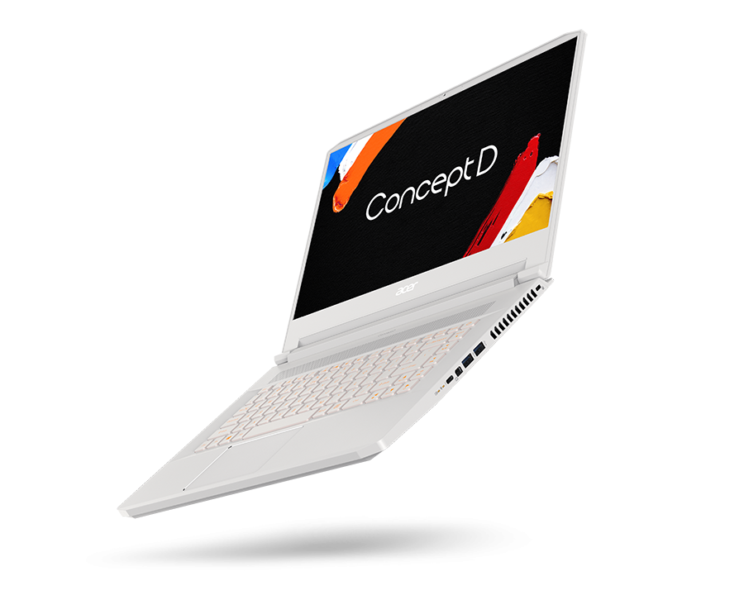
Laptop do prac graficznych
Koszt zestawu : 14 000,00 zł

Slide 16
Najważniejsze cechy laptopa : Acer ConceptD 7 (dokładny model : CN715-72 || NX.C60EP.001 )
Karta graficzna pozwala na szybkie renderowanie przez usprawnienia dla poszczególnych technik.
Waga laptopa to tylko 2,1 kg, ma on również jedynie 17,9mm grubości co razem daje dużą wygodę w przenoszeniu.
Dysk SSD – szybkość M.2 PCIe oraz pojemność 2TB sprawia ekstremalną wygodę w użytkowaniu oraz bardzo krótkie czasy ładowania programów.
Ekran o rozdzielczości 4K, UHD z wysokim odwzorowaniem kolorów, matryca IPS.
Bateria o dużej pojemności pozwalająca na kilkugodzinną pracę bez potrzeby ładowania.

Slide 17
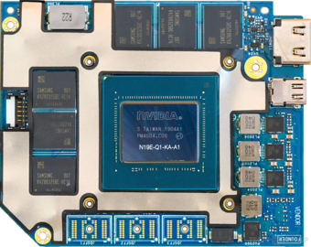
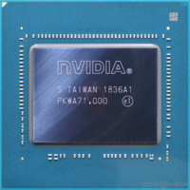
Karta graficzna NVIDIA Quadro RTX 3000
Karta o pojemności 6 GB GDDR6 jest przeznaczona typowo dla grafików.
Posiada w sobie 1920 „shading units”, są to mikroprocesory pomagające przetworzyć różne aspekty obrazu.
Zawiera również 240 „tensor cores” są to jednostki pomagające w algorytmach uczenia maszynowego, w grafice uczenie maszynowe używa się na przykład przy symulacji fal, dymu.

Slide 18
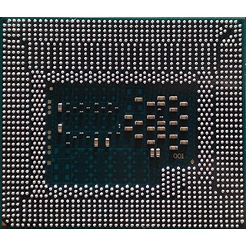
Procesor Intel Core i7-10850H
Posiada: 6 rdzeni, 12 wątków Taktowanie: 2,7GHz – 5,1GHz. Jest to bardzo szybki procesor z wyższej półki.
Programy korzystające z Intel AVX (Advanced Vector Extensions) będą działały szybciej na tym procesorze. Pomoże to skrócić czas wykonywania skomplikowanych obliczeń.

Slide 19
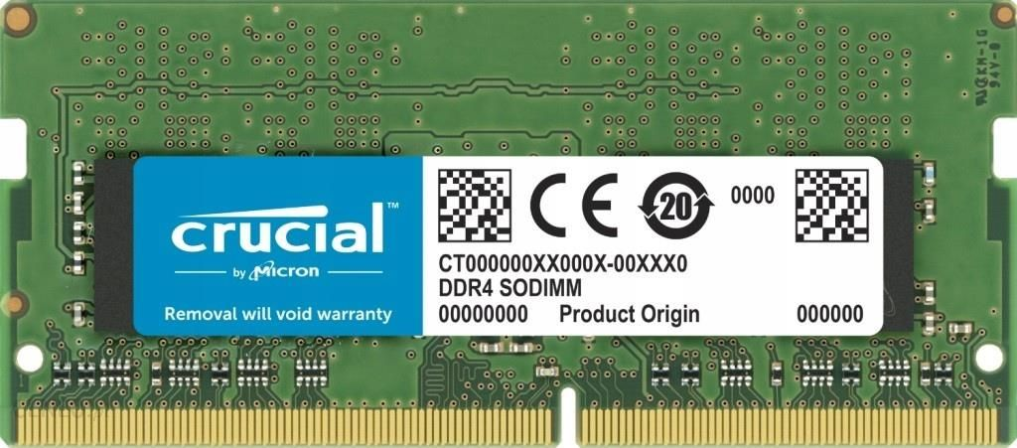
Pamięć RAM 32 GB
Pamięć RAM SO-DIMM DDR4, 2666MHz o pojemności 32G w zupełności wystarczy nawet do najbardziej wymagających zadań grafika.

Slide 20
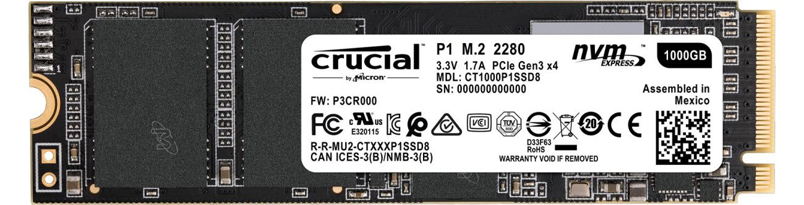
Dysk SSD M.2 PCIe
2x1000 GB SSD M.2 PCIe zapewnia ogromną szybkość na poziomie 4GB/s, jest znacznie lepsza od standardowych dysków SSD. W tym przypadku szybkość nie została osiągnięta kosztem pojemności i w tym laptopie mamy aż 2TB miejsca.

Slide 21
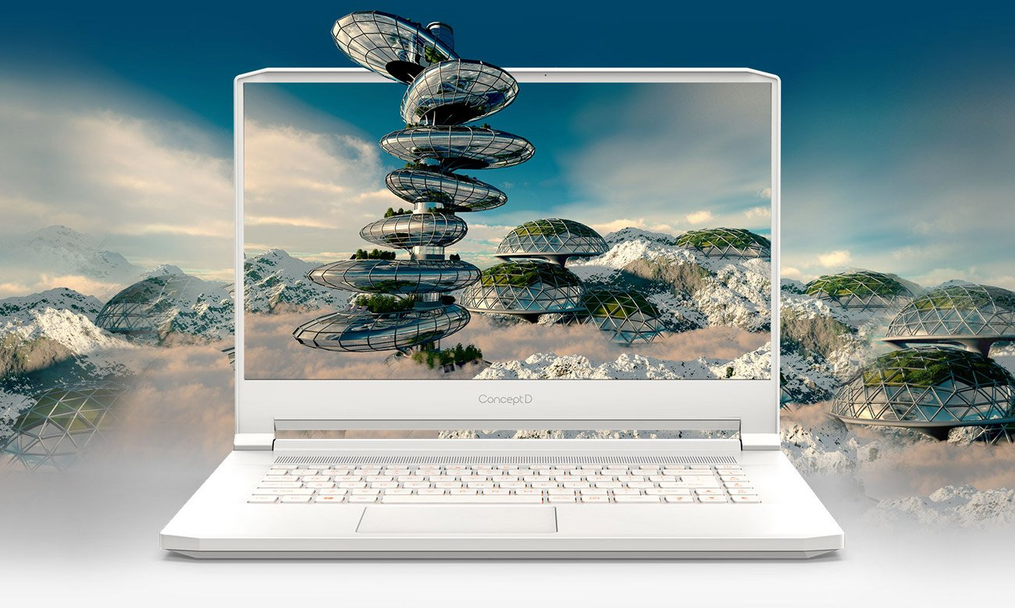
Ekran
Ekran jest o przekątnej 15,6 cala oraz rozdzielczości 3840 x 2160 (4K UHD).
Matryca została wykonana w technologii IPS która zapewnia doskonałe kąty widzenia oraz odwzorowania kolorów (w przypadku tego laptopa matryca pokrywa 100% barw Adobe RGB).

Slide 22
Dziękujemy za uwagę!

